Slide 1
মাল্টিমিডিয়া ক্লাশে স্বাগতম

Slide 2
উপস্থাপনায়
পঞ্চম শ্রেণি
পাঠ পরিচিতি
প্রাথমিক বিজ্ঞান
নার্গিস আক্তার
সহকারি শিক্ষক
৬১ নং ফজু খলিফা কান্দি সঃ প্রাঃ বিদ্যালয়।
শিবচর, মাদারিপুর।
kowsarahmed1980@gmail.com
অধ্যায়ঃ ১০
( আমাদের জীবনে তথ্য) পাঠঃ তথ্য সংগ্রহ, সংরক্ষণ ও বিনিময়

Slide 3
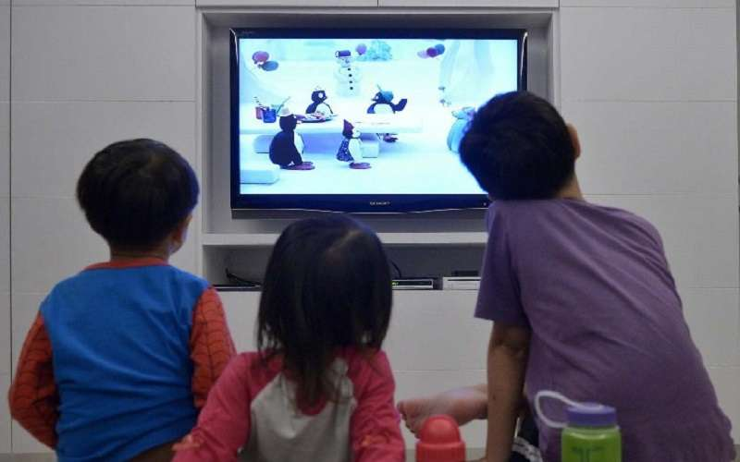
এসো আমরা ছবি দুইটি ভাল করে দেখি:
ছবিতে কী করছে?
বই পড়ছে
টেলিভিশন দেখছে
বই পড়া ও টেলিভিশন দেখার মাধ্যমে আমরা তথ্য কী করতে পারি?

Slide 4
নিচের ছবিতে কী হচ্ছে?
এর মাধ্যমে ‌আমরা কী করি?

Slide 5
তথ্য সংগ্রহ, সংরক্ষণ ও বিনিময়

Slide 6
শিখনফল
এই পাঠ শেষে শিক্ষার্থীরা –
১১.২.১ ইন্টারনেট ব্যবহারের মাধ্যমে তথ্য সংগেহ করতে পারবে ও সংগৃহিত তথ্য শ্রেণিতে উপস্থাপন করতে পারবে;
১১.২.২ সংগৃহিত তথ্য সংরক্ষণের উপায় বলতে পারবে;
১১.২.৩ প্রযুক্তি ব্যবহার করে সহপাঠী ও অন্যদের সাথে তথ্য বিনিময়
করতে পারবে।

Slide 7
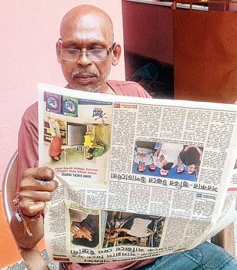
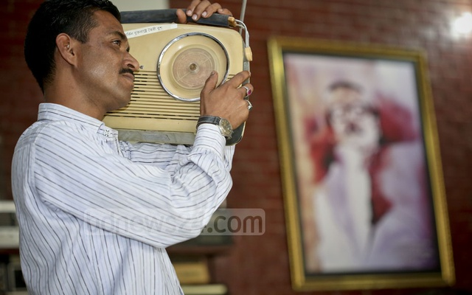
এসো আমরা কিছু ছবি দেখি:
ছবিতে কী কী করছে?
বই পড়ছে
খবরের কাগজ পড়ছে
রেডিও শুনছে
বই পড়ে, খবরের কাগজ পড়ে ও রেডিও শোনে আমরা বিভিন্ন তথ্য পেতে পারি।

Slide 8
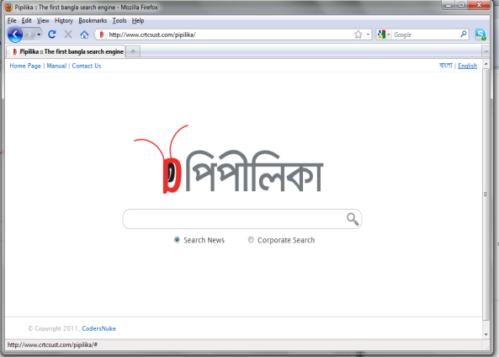
এসো আমরা আরো কিছু ছবি দেখি:
এগুলোর নাম কী জান?
এগুলো হলো ইন্টারনেট সার্চ ইঞ্জিন।
এই সার্চ ইঞ্জিন ব্যবহার করে আমরা কী করতে পারি?

Slide 9
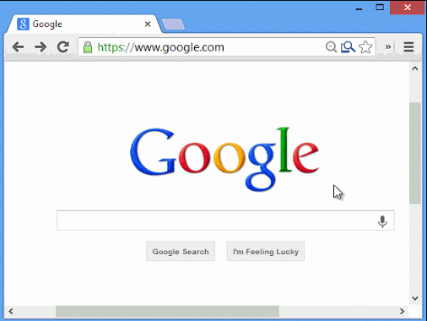
এসো দেখি ইন্টারনেট ব্যবহার করে আমরা কীভাবে তথ্য পেতে পারি
যে বিষয়ের তথ্য অনুসন্ধান করছি সে বিষয় সম্পর্কিত “ মূল শব্দটি” “Search Bar” এ লিখে “Search” লেখাটিতে ক্লিক করি অথবা “Enter key” তে চাপ দেই ।
সার্চ ইঞ্জিনে ওয়েবসাইটের যে তালিকাটি আসবে সেখান থেকে ওয়েবসাইট
বেছে নিয়ে প্রয়োজনীয় তথ্য সংগ্রহ করি ।

Slide 10
একক কাজ
ইন্টারনেট ব্যবহার করে যেকোন একটি তথ্য সংগ্রহ করে শ্রেণিতে উপস্থাপন কর।

Slide 11
নিচের ছবিগুলোতে কী করা হচ্ছে?
ইন্টারনেট থেকে প্রাপ্ত তথ্যটি খাতায় লিখে বা ছবি তুলে সংরক্ষণ করা হচ্ছে

Slide 12
নিচের চিত্রে কী ঘটছে?
এছাড়াও তথ্যটি ভিডিও রেকর্ড করে সংরক্ষণ করতে পারি

Slide 13
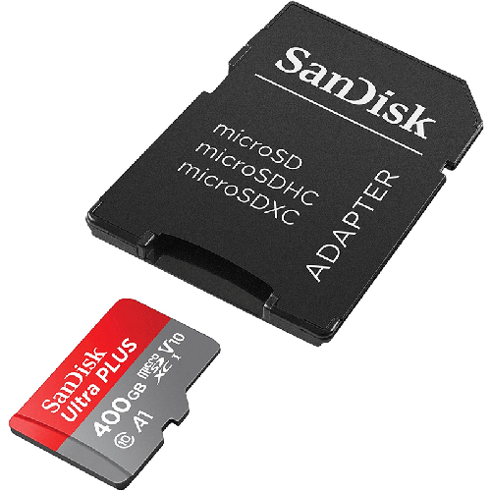
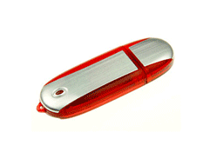
এসো আরো কিছু তথ্য সংরক্ষণ প্রযুক্তির নাম জেনে নেই
পেনড্রাইভ
মেমোরি কার্ড
সিডি
ডিভিডি
উপরের প্রযুক্তিগুলো দিয়ে আমরা কী করতে পারি?
উপরের প্রযুক্তিগুলোর নাম কী?

Slide 14
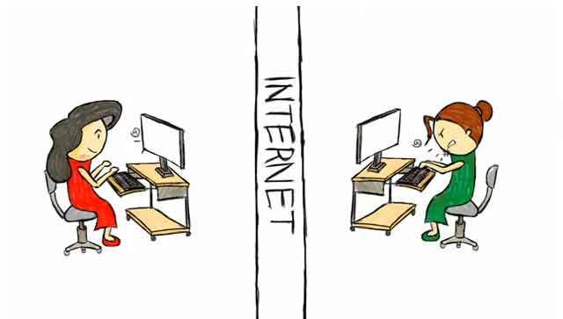
জোড়ায় কাজ
রাত্রী, রাখি এসো সার্চ ইঞ্জিন ব্যবহার করে আম সংরক্ষণ কর।

Slide 15
ছবিতে কী দেখতে পাচ্ছ?
টেলিফোন ও মোবাইল ফোন ব্যবহার করে চিঠি বা তথ্য বিনিময় করছে করতে পারি।

Slide 16
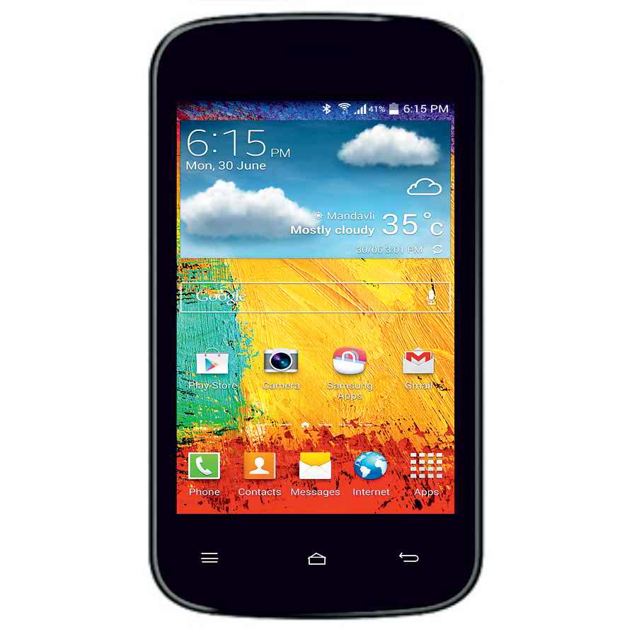
নিচের চিত্রে কী দেখতে পাচ্ছ?
এসএমএস এর পূর্ণরূপ সর্ট ম্যাসেজ সার্ভিস। বাংলায় হল ক্ষুদে বার্তা।
মোবাইল ফোনের মাধ্যমে এসএমএস পাঠানো হচ্ছে।

Slide 17
ছবিতে কী দেখতে পাচ্ছ?
ফেসবুক
টুইটার
ফেসবুক ও টুইটার সামাজিক যোগাযোগ মাধ্যম। এর মাধ্যমে তথ্য বিনিময় করা হয়।

Slide 18
দলগত কাজ
মোবাইল ও কম্পিউটার ব্যবহার করে বন্ধুদের সাথে তথ্য বিনিময় করে দেখাও।

Slide 19
মূল্যায়ন
১. তিনটি সার্চ ইঞ্জিনের নাম বল?
২. সার্চ ইঞ্জিনের কাজ কী?
৩. তথ্য সংরক্ষণ প্রযুক্তির চারটি উপায় বল।
৪. ফেসবুক ও টুইটার কোন ধরণের যোগাযোগ মাধ্যম?
৫. তুমি তোমার বন্ধুদের সাথে তথ্য বিনিময় করতে যে প্রযুক্তি ব্যবহার
করবে তার তিনটি নাম বল।

Slide 20
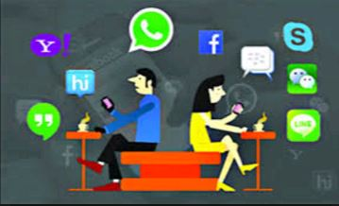
বাড়ির কাজ
তথ্য বিনিময় করার জন্য আর কী কী প্রযুক্তি ব্যবহার হতে পারে বলে তুমি মনে কর তার একটি তালিকা তৈরি করবে।

Slide 21
পাঠ শেষে সবাইকে ধন্যবাদ

